Slide 1
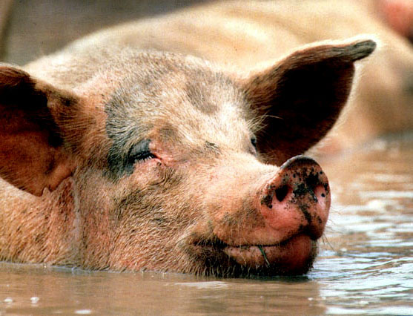
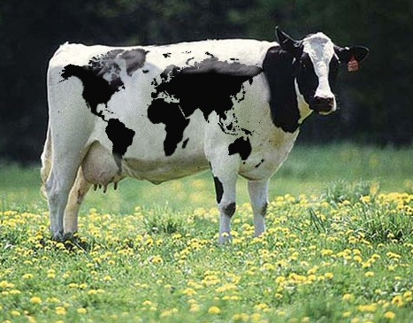
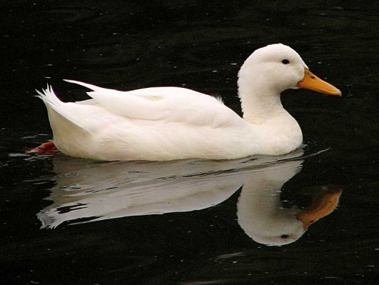
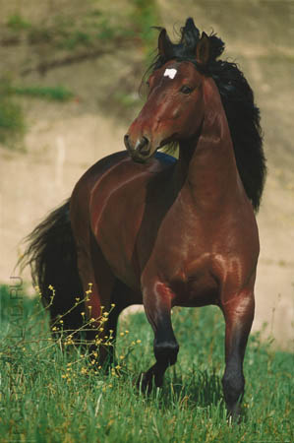
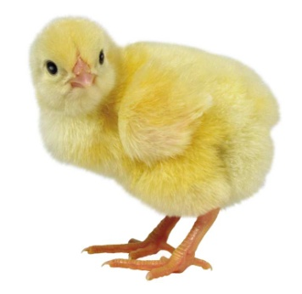
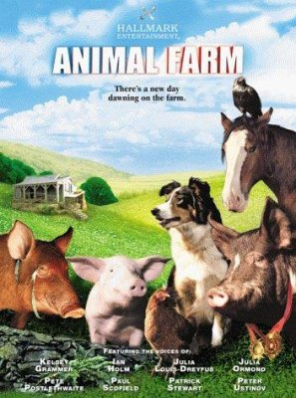
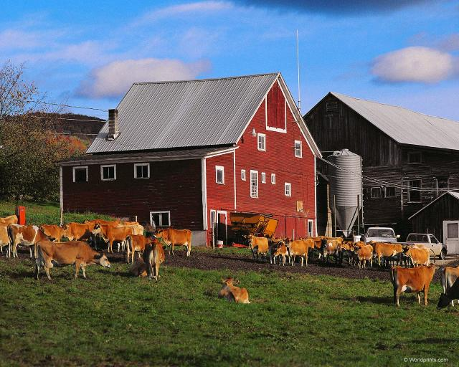
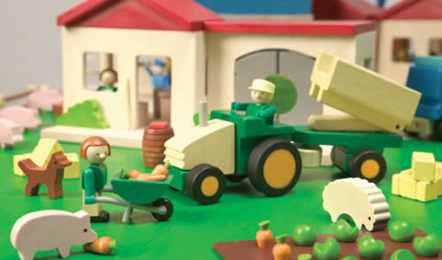
Granny’s farm бабушкина ферма
Who lives
(кто живет)
on Granny’s farm?

Slide 2
It’s a farm.

Slide 3
Прослушайте разговор про животных на ферме, нажав на значок Откройте стр.102 в учебнике и посмотрите на картинки.

Slide 4
Вспомним про множественное число
a farm – farms
ферма - фермы

Slide 5
Где?
on the farm – на ферме

Slide 6
It’s (это) a duck.
Quack, quack, quack.
[kwæk]

Slide 7
a duck - ducks

Slide 8
A duck lives on the farm.
Утка живёт на ферме.

Slide 9
It’s a pig.
Oink, oink, oink – хрю-хрю

Slide 10
a pig - pigs

Slide 11
A pig lives
on the farm.
Свинья живёт на ферме.

Slide 12
Moo, moo, moo [mu:].
Му-му.
It’s a cow.

Slide 13
a cow - cows

Slide 14
Корова живёт на ферме.

Slide 15
A cow lives on the farm.

Slide 16
It’s a horse.

Slide 17
a horse - horses

Slide 18
Лошадь живёт на ферме.

Slide 19
A horse lives on the farm.

Slide 20
It’s a chick.

Slide 21
Cheep, cheep, cheep [ t∫i:p]

Slide 22
a chick - chicks

Slide 23
Цыплёнок живёт на ферме.

Slide 24
A chick lives on the farm.

Slide 25
Check up! Проверим себя!

Slide 26
It’s (это) a … .

Slide 27
It’s a … .

Slide 28
It’s a … .

Slide 29
It’s a … .

Slide 30
It’s a … .

Slide 31
It’s a … .

Slide 32
Домашнее задание
Рабочая тетрадь стр. 52 упр. 1, 2, 3

